Slide 1

წალენჯიხის მუნიციპალიტეტის გენდერული თანასწორობის საბჭო ფოკუს ჯგუფის კვლევის შედეგები თემა: წალენჯიხის მუნიციპალიტეტში მცხოვრებ ქალთა ხელმისაწვდომობა სამედიცინო სერვისებზე
17 ოქტომბერი 2022 წელი

Slide 2
ფოკუს - ჯგუფში მონაწილე პირები :
ფოკუს - ჯგუფი შედგებოდა შერეული ასაკის და დასაქმების სტატუსის მქონე 9 ქალისგან.
მათი ასაკი იყო 40 -55 წელი.
ფოკუს - ჯგუფში იყო როგორც ადგილობრივი ასევე აფხაზეთიდან დევნილი პირები.
კვლევის ჩატარების თარიღი - 7 ოქტომბერი 2022 წელი.

Slide 3
ფოკუს - ჯგუფის ფორმატი:
ფოკუს - ჯგუფის კვლევის ჩატარებამდე, თითოეულ მონაწილეს განემარტა კვლევაში მონაწილეობის პირობები:
კვლევაში მონაწილე პირები ისაუბრებდნენ გარკვევით და არ შეუშლიდნენ საუბრისას ერთმანეთს ხელს;
გამორთავდნენ ან გაუთიშავდნენ ხმას მობილურ ტელეფონებს;
კვლევაში მონაწილე პირები იქნებოდნენ გულწრფელები და არ მოერიდებოდათ აზრის გამოხატვა, ვინაიდან დისკუსიაში არ არსებობს სწორი და არასწორი პასუხები;
რასაც ამ ოთახში ითქმოდა ყველაფერი იქნებოდა კონფიდენციალური.
მონაწილეებთან შეთანხმების საფუძველზე გაკეთდებოდა აუდიო ჩანაწერი და დამუშავდებოდა მონაცემები;
მონაწილეებთან შეთანხმების საფუძველზე გაკეთდებოდა ფოტო გადაღება

Slide 4
კვლევის მიზანი:
კვლევის მიზანია დავადგინოთ, თუ რამდენად ხელმისაწვდომია წალენჯიხის მუნიციპალიტეტში მცხოვრები ქალებისთვის
სამედიცინო სერვისები. ამ კვლევის ფარგლებში, გვსურს გავიგოთ, როგორია ქალების წინაშე არსებული გამოწვევები,
რას ტიპის სერვისებზე/მომსახურებაზე მიუწვდებათ ხელი, რა ბარიერებსა და დაბრკოლებებს აწყდებიან ყოველდღიურად .
ეს პრობლემები მივიტანოთ ადგილობრივ თვითმმართველობაში , რათა გათვალისწინებულ იქნეს 2023 წლის მუნიციპალიტეტის
ბიუჯეტის დაგეგმვისას და სოციალური პროგრამების შემუშავებისას.

Slide 5
თემის განხილვა
ფოკუს-ჯგუფის წევრებმა აღნიშნეს, რომ ქ. ჯვარში არის ადგილობრივი და დევნილთა პოლიკლინიკა. სადაც შესაძლებელია მიიღონ მაღალი ხარისხის ამბულატორიული მომსახურება, სამწუხაროდ აღნიშნულ პოლიკლინიკებში არ არის სტაციონარი. სადაც შესაძლებელი იქნებოდა სხვადასხვა პროცედურების და მანიპულაციების ჩატარება. პრობლემად მათ დაასახელეს ქ.ჯვარში სტაციონარის არ არსებობა, არ აქვთ მრავალპროფილური სერვისების ყოველდღიურად მიღების შესაძლებლობა, თუმცა თვეში ერთხელ თითქმის ყველა პროფილის ექიმი ჩამოდის. ასე ჯგუფის წევრებმა აღნიშნეს, რომ ყველაზე დიდი პრობლემა წალენჯიხის მუნიციპალიტეტში და ქ. ჯვარში არის გინეკოლოგიური კაბინეტის არარსებობა. რაც შეეხება კაბინეტის გახსნას საჭიროებს მაღლასტანდარტიზაციას, რომელიც ადგილობრივ პოლიკლინიკებს არ გააჩნია.
ჯვარის პოლიკლინიკები ემსახურება ქ. ჯვარში მცხოვრებ 3800 -ზე მეტი დევნილს, ასევე მიგრირებულ დევნილებს, რომლებიც ერთჯერადად გადმოდიან აფხაზეთიდან და საზღვრისპირა სოფლებში მცხოვრებ პირებს. მათი სამედიცინო მომსახურების მიღების წერტილია წალენჯიხის და ჯვარის პოლიკლინიკები.
რაც შეეხება ქ.ჯვარის პოლიკლინიკებში არსებულ აპარატურას, არის გერმანული სტანდარტებით მიღებული და შესაძლებელია საკმაოდ მაღალკვალიფიციური კვლევების ჩატარება. არის დარგები სადაც არიან ძალიან კვალიფიციური სპეციალისტები და არის დარგები , სადაც საჭიროა კვალიფიციური პერსონალის მოძიება . კადრების პრობლემა არის ყველა სფეროში, ეს პრობლემა ნაწილობრივ დააბალანსდა, თვეში ერთხელ ჩამოყავთ ვიწრო სპეციალობის ექიმები (ოფთალმოლოგი, ანგიოლოგი, ალერგოლოგი და ა.შ ) და ადგილზე ხდება ყველა სამედიცინო მომსახურების მიღება. ლაბორატორიული მომსახურების მიღება შესაძლებელია ყოველდღიურად, რაც შეეხება ქირურგიულ მომსახურებას, ადგილზე არ ჰყავთ ქირურგი, იძულებულები არიან პაციენტი გადაიყვანონ ზუგდიდში.
ფოკუს -ჯგუფის წევრებმა აღნიშნეს, რომ სკრინინგ ცენტრი არ არის წალენჯიხის მუნიციპალიტეტში და მათ უფასო სკრინინგ კვლევის ჩატარება უწევვთ ზუგდიდში, რაც გარკვეულ ხარჯებთან არის დაკავშირებული და ქალების უმრავლესობა მძიმე ეკონომიკური მდგომარეობიდან გამომდინარე ვერ ახერხებს აღნიშნული მომსახურებით სარგებლობას.
ასევე აღნიშნეს რომ ჭალეს ადმინისტრაციულ ერთეულში, ფოცხო-ეწერის დასახლებაში (დევნილთა დასახლება) არის კვალიფიციური გინეკოლოგი, რომელიც თერაპიულად ემსახურება მოსახლეობას, არანაირი მანიპულაციის ჩატარება არ შეუძლია, რადგან მას არ აქვს სათანადო აღჭურვილობა. საზღვრისპირა სოფლებში არის ტრანსპორტირების პრობლემა რაც გადაადგილების პრობლემას უქმნის მოსახლეობას .

Slide 6
რაც შეეხება უბნის ექიმის მომსახურებას ჯგუფის წევრებმა ერთმხად აღნიშნეს, რომ არიან პროფესიონალები და 24/7 თავდაუზოგავად მუშაობენ.
ფოკუს-ჯგუფის წევრებმა აღნიშნეს, რომ არის დაზღვევის მხრივ პრობლემები, მუნიციპალიტეტში არსებულ პოლიკლინიკებში კერძო სამედიცინო დაზღვევის პაკეტები არ მოქმედებს, სამდიცინო მომსახურების მიღება უწევთ სხვა მუნიციპალიტეტში, რადგან ამ დაზღვევით ადგილზე ვერ იღებენ ყველა სახის სამედიცინო მომსახურებას. ხოლო იმ პირებს ვისაც აქვთ საყოველთაო დაზღვევა , უფასო მომსახურებით და გარკვეული შეღავათით სარგებლობა შეუძლიათ მიიღონ მხოლოდ რეგისტრაციის ადგილის მიხედვით, მაშინ როცა ყველა სახის მომსახურების მიღება ადგილზე შეუძლებელია.
რაც შეეხება სასწრაფო სამედიცინო მომსახურებას საჭიროა დახვეწა. ავადმყოფი სასწრაფო ბრიგადას ჯვარიდან ჯერ გადაყავს წალენჯიხაში მერე კი იქიდან ზუგდიდში, რადგან გარკვეული სამედიცინო მომსახურების მიღება წალენჯიხის კლინიკაშიც შეუძლებელია. დროის დაკარგვა კი ხშირ შემთხვევაში ლეტალური შედეგით მთავრდება, ხოლო პაციენტის პირდაპირ ზუგდიდში სასწრაფოს გარეშე გადაყვანა საკუთარი სახსრებით ძვირი ჯდება.

Slide 7
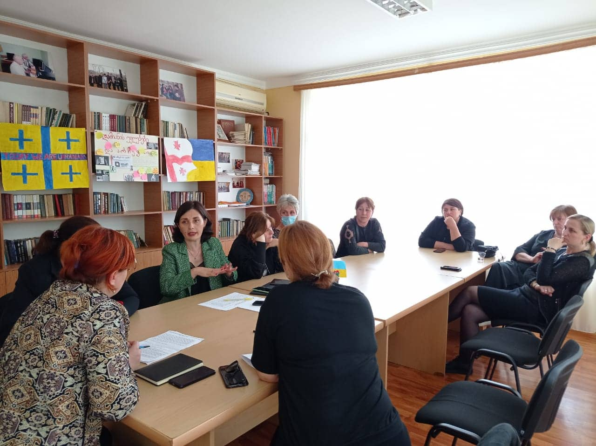
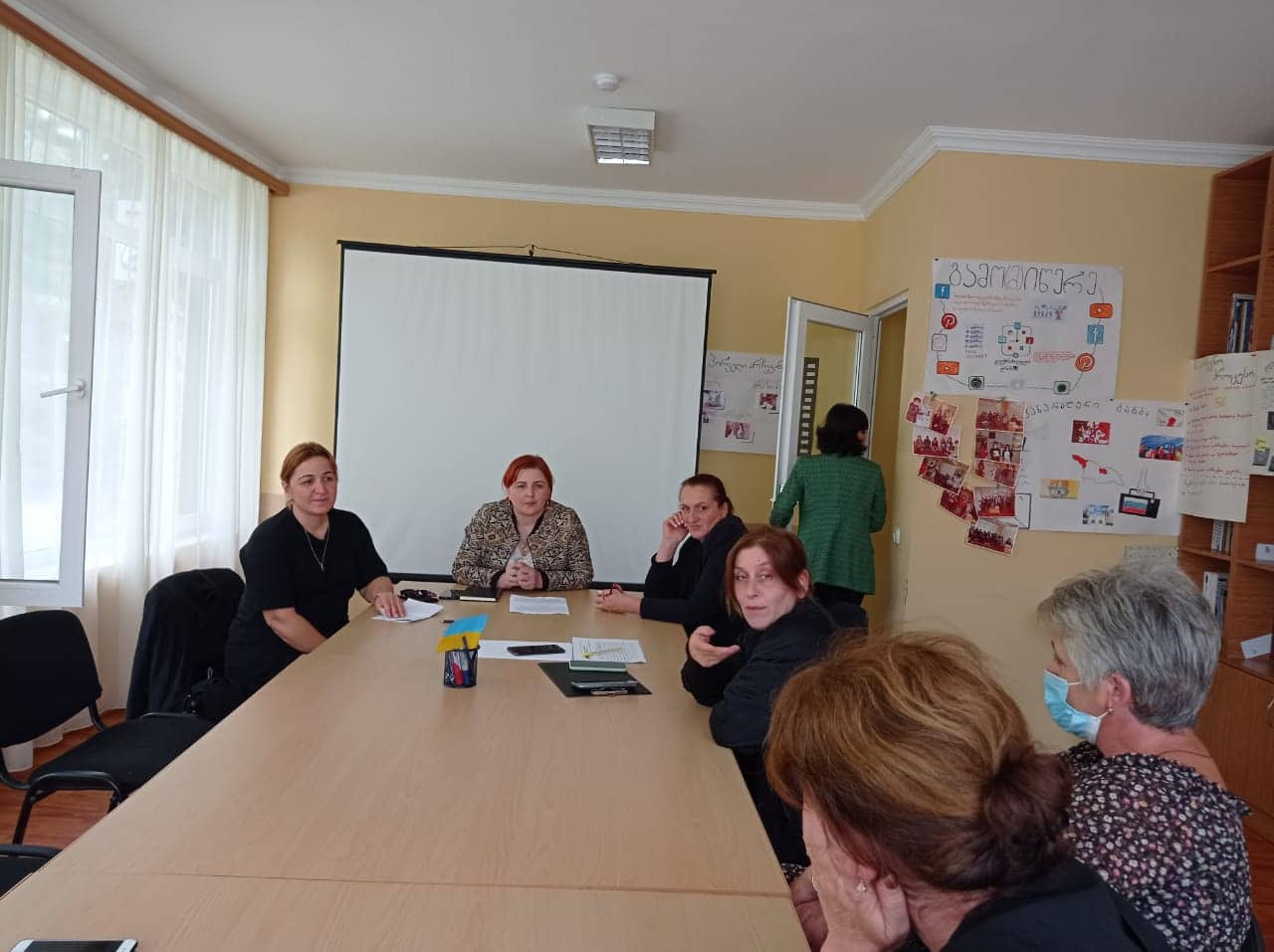
კვლევის დასკვნა
გინეკოლოგიური და ქირურგიული კაბინეტის გახსნა ქ. წალენჯიხაში და ქ. ჯვარში;
ქ. ზუგდიდის სკრინინგ ცენტრში ბენეფიციარების მამოგრაფიულ და მამოლოგიურ კვლევაზე ტრანსპორტით უზრუნველყოფა;
ფსიქოლოგის მომსახურების დანერგვა.
სამედიცინო მომსახურებაზე საინფორმაციო კამპანიების ჩატარება და მოსახლეობის მეტი ინფორმირებულობა

Slide 8

მადლობა ყურადღებისთვის!
ფოკუს ჯგუფის მოდერატორი: ხატია მაქაცარია
ნათია კვარაცხელია

